Slide 1

Peralatan UI/UX Design
Chapter 3 - Topic 4

Slide 2

Agenda
Peralatan UI/UX Design
1) Peralatan brainstorming
2) Peralatan wireframing
3) Peralatan prototyping
4) Peralatan kolaborasi proyek
5) Peralatan handoff
6) Mengenal plugin

Slide 3
Peralatan brainstorming

Slide 4
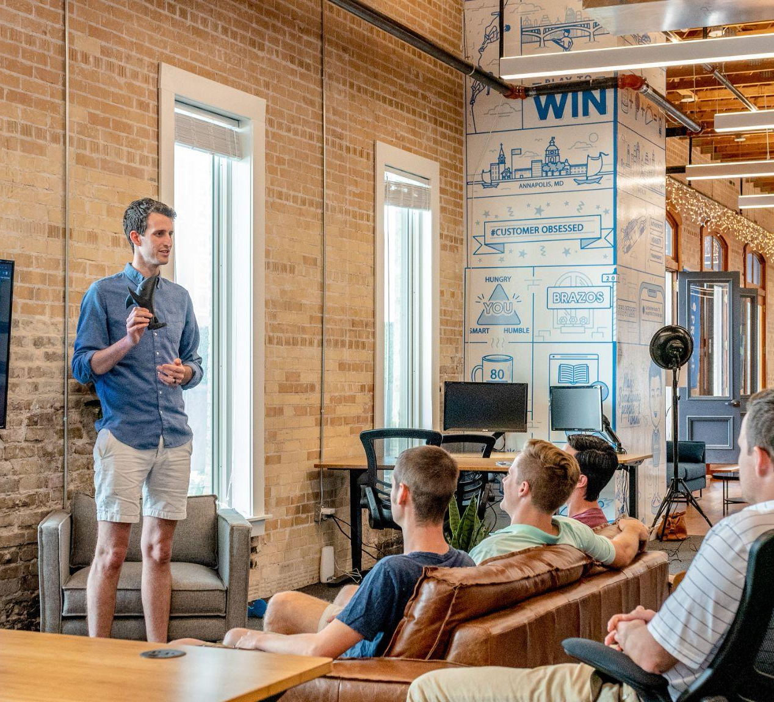
Peralatan brainstorming
Recap
Brainstorming adalah metode untuk menemukan ide-ide baru, yang didasarkan pada spontanitas dan kreativitas. Konsep dasar dari brainstorming adalah melatih otak manusia untuk memicu munculnya ide dan kemudian meletakkan ide-ide tersebut pada sebuah gambar, mind map, flowchart, tulisan dan lain lain.
Ada beberapa peralatan umum untuk membantu proses brainstorming menjadi lancar.
Notes:
Photo by Austin Distel on Unsplash

Slide 5
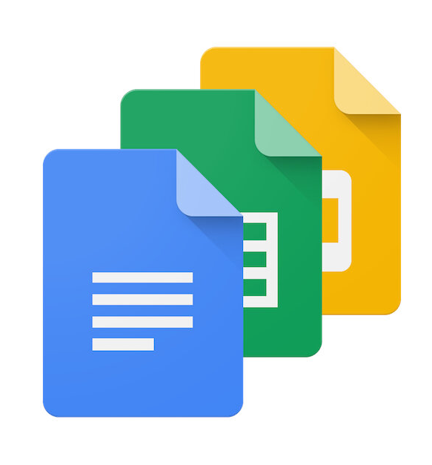



Peralatan brainstorming
Brainstorming tools yang bisa kita gunakan:
Draw.io
LucidChart
Coggle
Google Docs

Slide 6
Peralatan wireframing

Slide 7
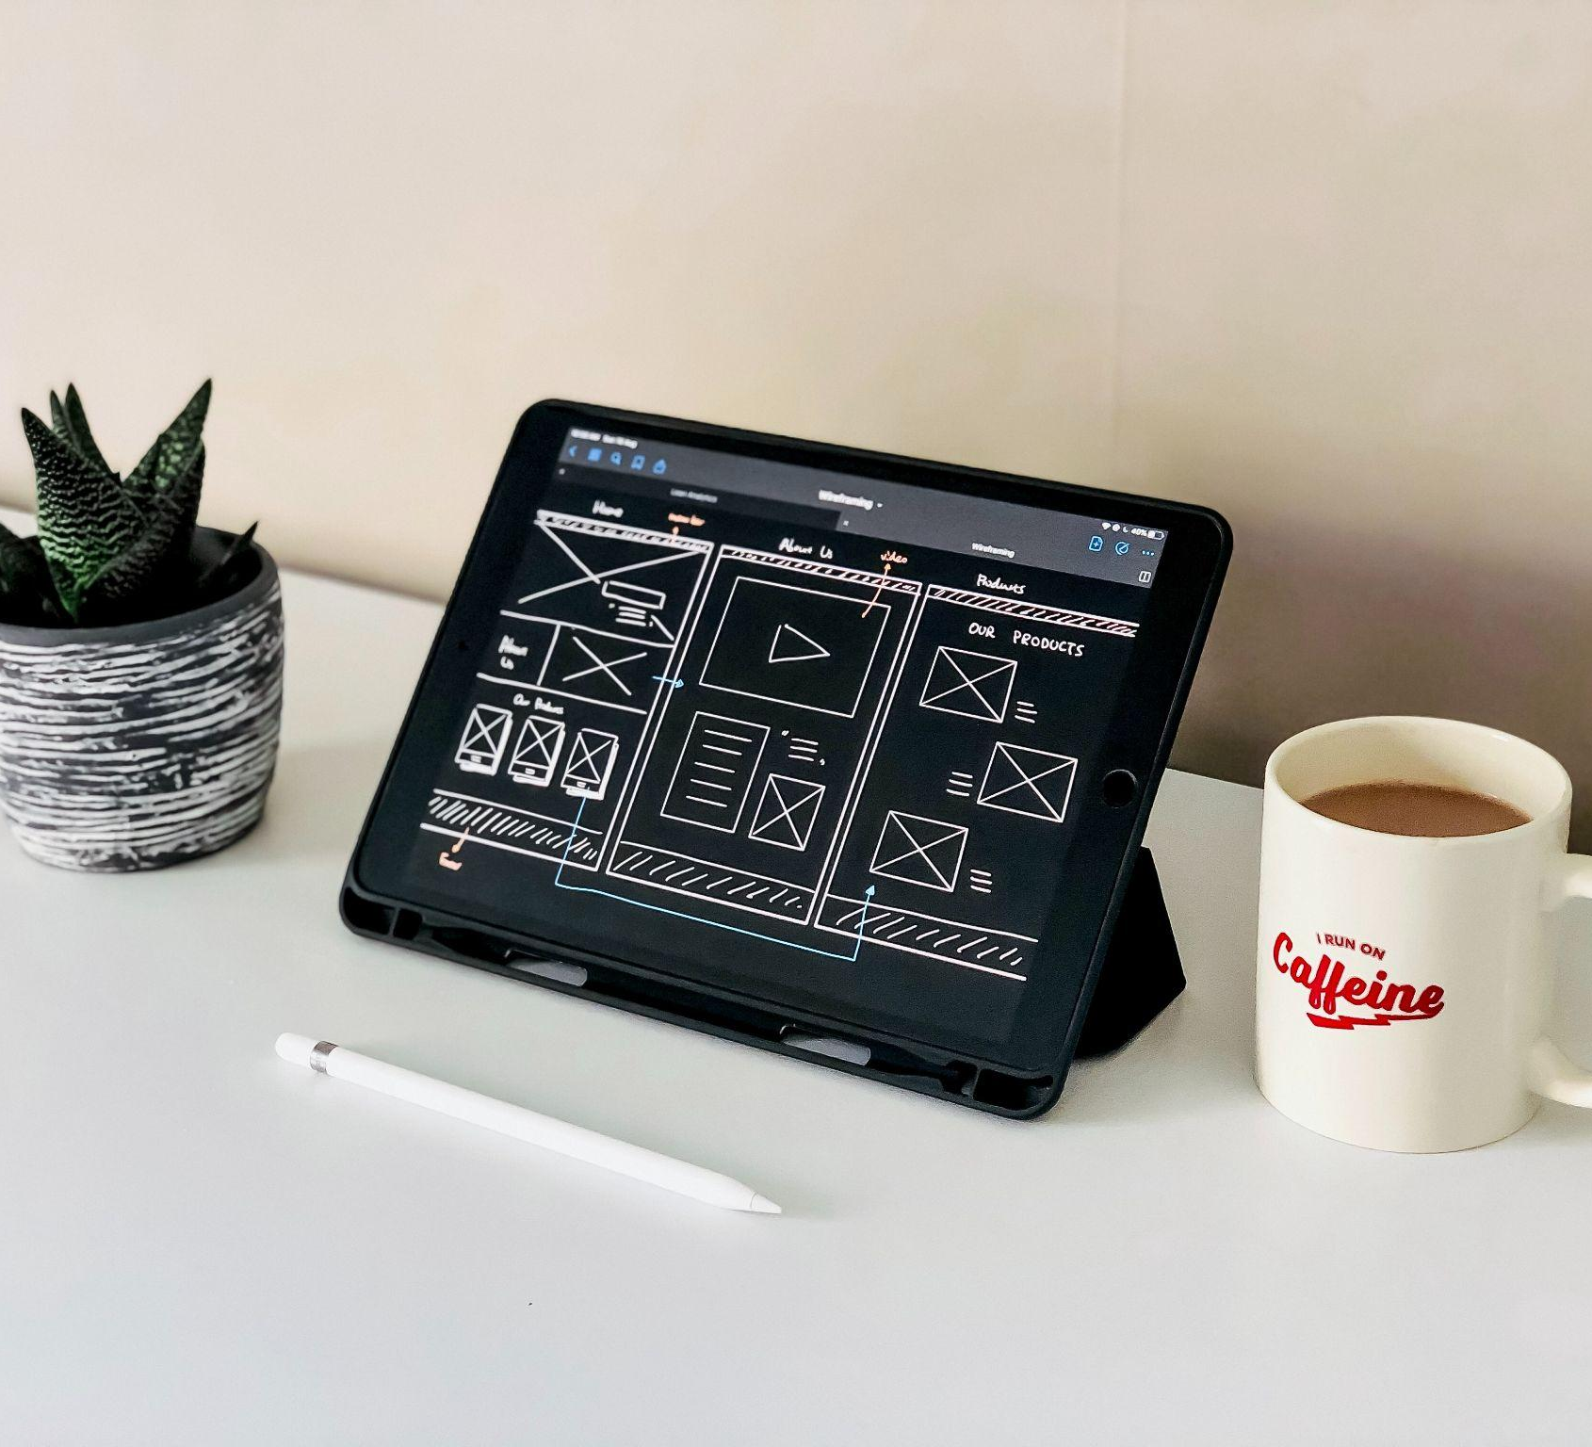
Peralatan wireframing
Apa itu wireframing?
Wireframing adalah proses pembuatan wireframe, yang pada umumnya dilakukan sebelum pembuatan produk tersebut dilakukan.
Wireframe adalah sebuah kerangka untuk menata suatu item di laman website atau aplikasi. Kita akan mempelajari wireframing dengan lebih jelas pada topik berikutnya.
Notes:
Photo by Visual Design on Unsplash

Slide 8
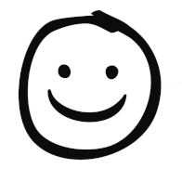



Peralatan wireframing
Wireframing tools yang bisa kita gunakan untuk membuat mockup:
Balsamiq
MockPlus
UXPin
Justinmind

Slide 9
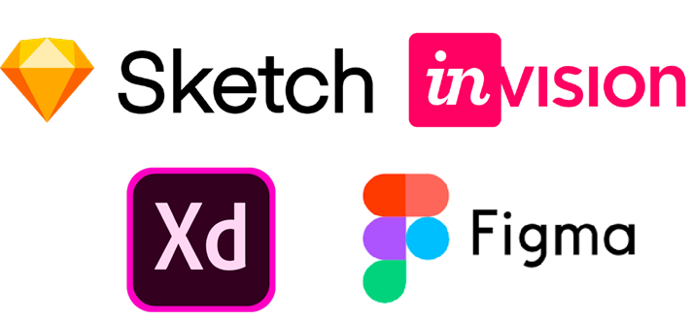
Peralatan wireframing
Selain itu, ada berbagai tools lain juga yang bisa kita gunakan untuk membuat mockup:
Mockup Apps
Mockup apps adalah tools yang dirancang untuk mempermudah kita dalam mendesain sebuah digital produk.
Tools yang paling populer digunakan di antaranya adalah Sketch, Adobe XD, Figma, dan Invision Studio.
Notes:
Photo by Visual Design on Unsplash

Slide 10
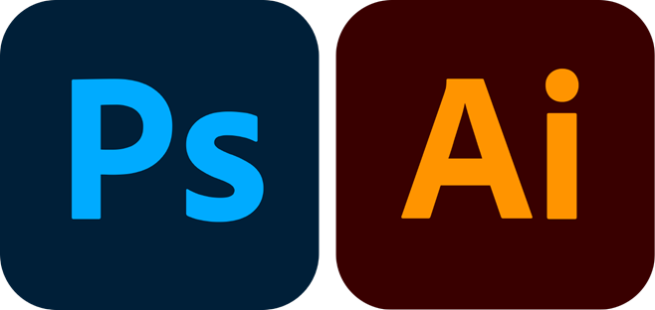
Peralatan wireframing
Graphic Design Software
Beberapa desainer lebih memilih untuk membuat mockup dengan software desain grafis yang sudah sering digunakan, misalnya seperti Adobe Photoshop, Adobe Illustrator, dsb.
Notes:
Photo by Visual Design on Unsplash

Slide 11
Peralatan prototyping

Slide 12
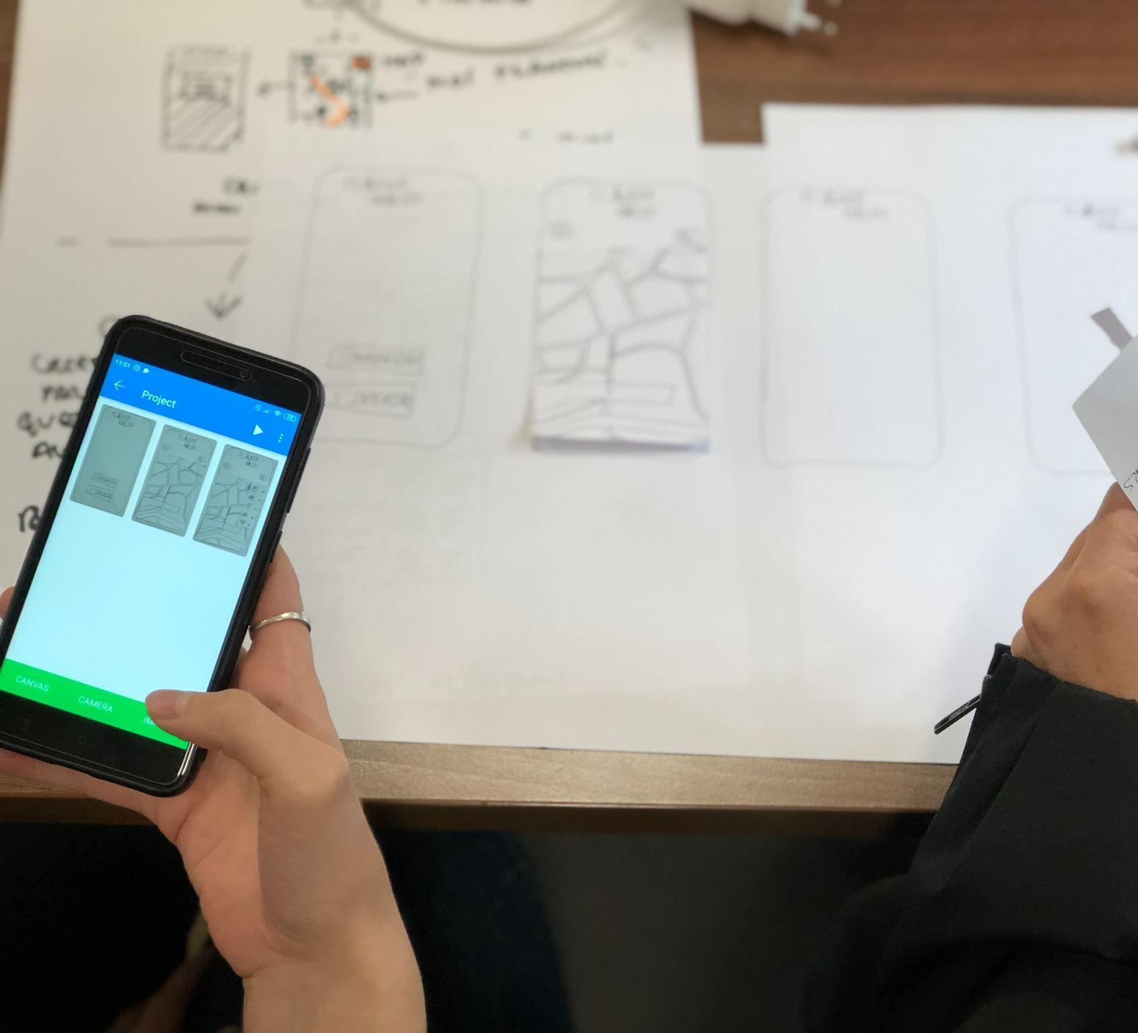
Peralatan prototyping
Proses desain vs prototyping
Proses desain mencakup semua proses yang dilakukan dalam merancang sebuah produk, termasuk proses pembuatan prototipe.
Prototipe adalah sampel awal, model, atau rilis produk yang dibangun untuk menguji konsep atau proses
Notes:
Photo by Amélie Mourichon on Unsplash

Slide 13
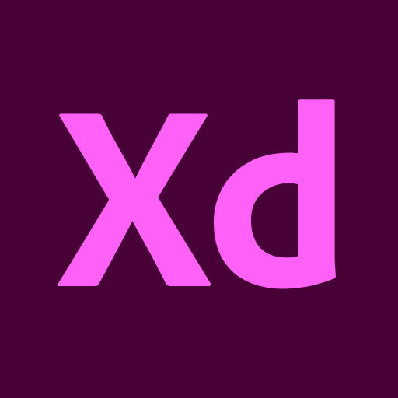



Peralatan prototyping
Prototyping tools yang bisa kita gunakan:
Adobe XD
Sketch
Figma
Google Slides

Slide 14

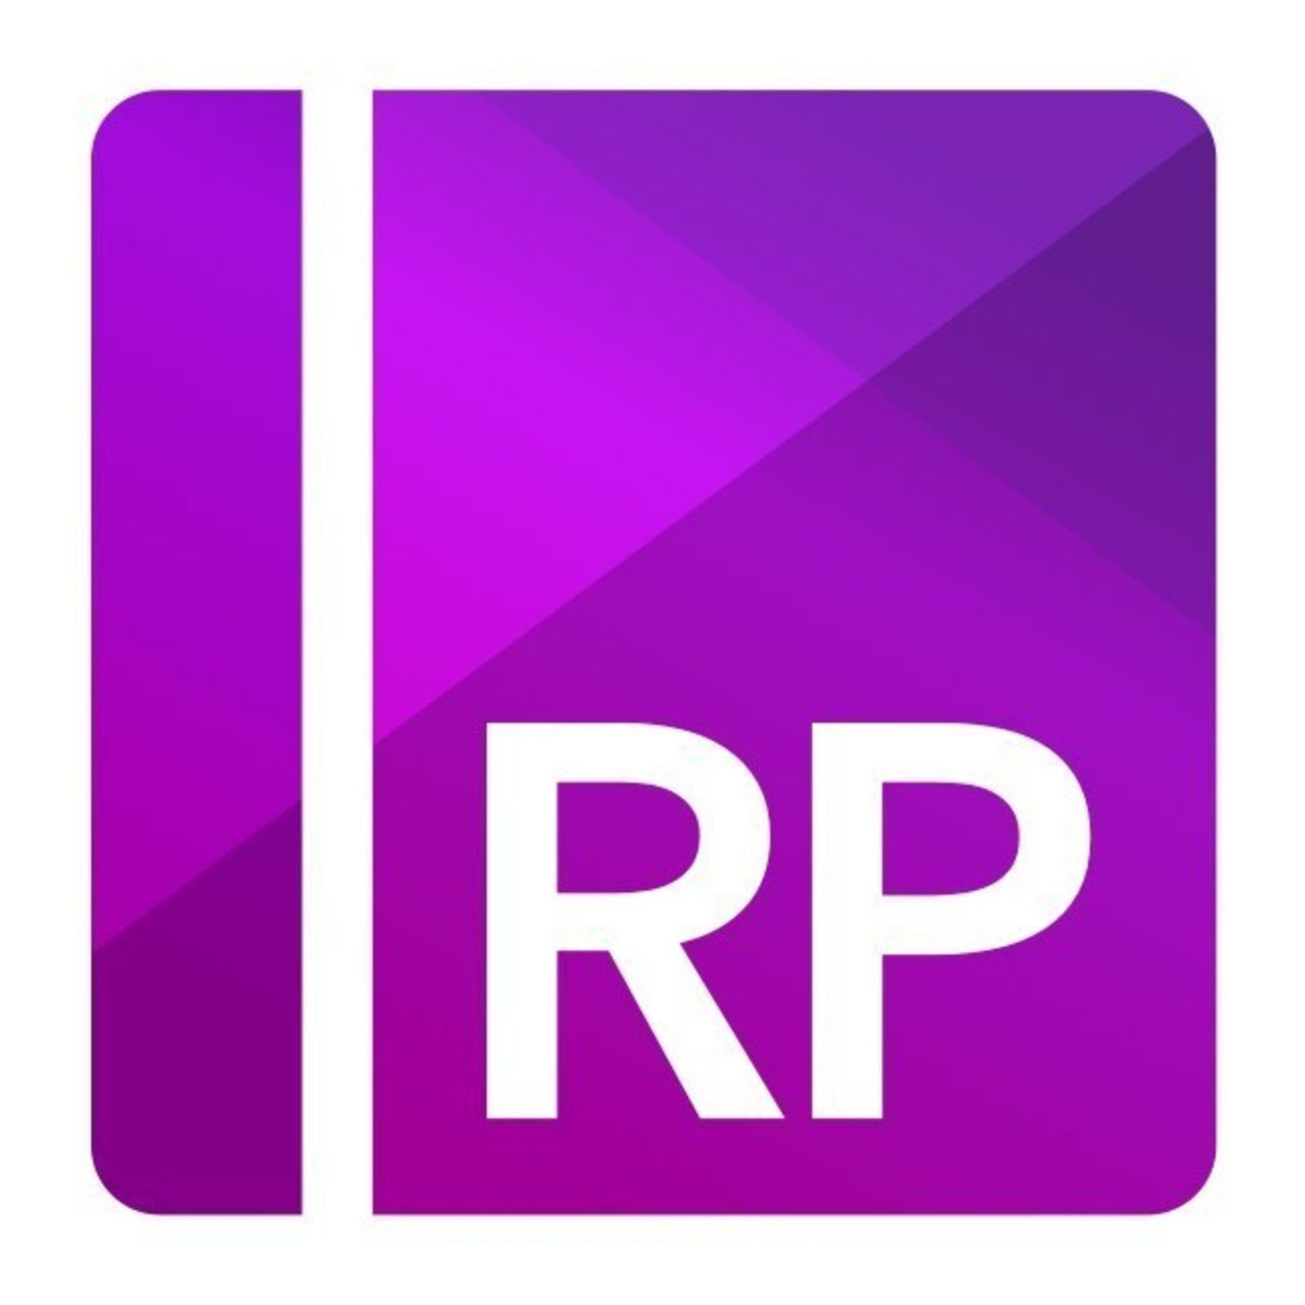

Peralatan prototyping
InVision
Axure
Proto.io

Slide 15
Peralatan kolaborasi proyek

Slide 16

Peralatan kolaborasi proyek
Manajemen proyek kolaboratif
Manajemen proyek kolaboratif adalah metode yang digunakan untuk merencanakan, mengoordinasikan, mengontrol, dan memantau proyek yang terdistribusi dan kompleks.
Hal ini memungkinkan tim proyek untuk berkolaborasi lintas departemen, perusahaan, dan batas-batas nasional dan untuk menguasai kompleksitas proyek yang berkembang.
Notes:
Photo by Jason Goodman on Unsplash

Slide 17
Peralatan kolaborasi proyek
Manajemen proyek kolaboratif
Jenis - jenis peralatan (tools) untuk manajemen proyek kolaboratif:
1) Communication tools
2) Collaboration and Tracking tools
3) Document sharing tools
Notes:
Photo by Jason Goodman on Unsplash

Slide 18
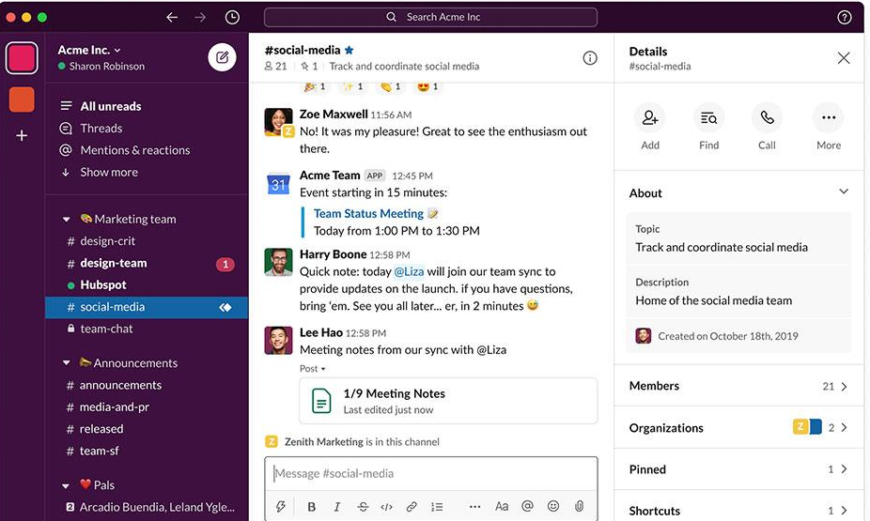
Peralatan kolaborasi proyek
Communication tool #1: Slack
Slack adalah alat kolaborasi yang menawarkan komunikasi waktu nyata, berbagi file, pengarsipan, dan fungsi pencarian antar anggota tim.
Anda dapat membuat beberapa saluran untuk berbagai kategori atau departemen seperti desain UX, pengembangan web, manajemen proyek, dll.
Notes:
Image from https://www.mockplus.com/blog/post/project-collaboration-software

Slide 19
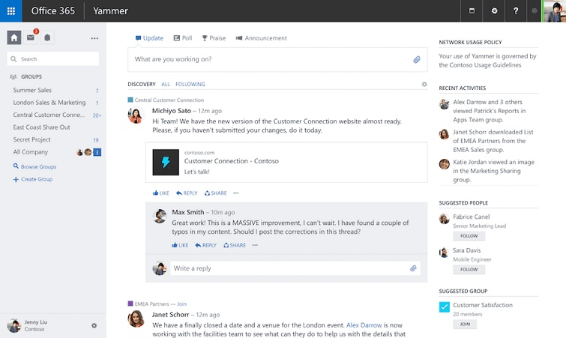
Peralatan kolaborasi proyek
Communication tool #2: Yammer
Yammer menyatukan tim kecil, menengah, dan besar serta membantu perusahaan meningkatkan kolaborasi. Yang membuat Yammer unik adalah fokus yang kuat pada privasi—hanya orang dari domain yang sama yang dapat mengakses ruang.
Yammer membantu Anda membentuk komunitas tempat orang dapat berinteraksi satu sama lain berdasarkan minat mereka dan berbagi ide serta pendapat.
Notes:
Image from https://www.mockplus.com/blog/post/project-collaboration-software

Slide 20
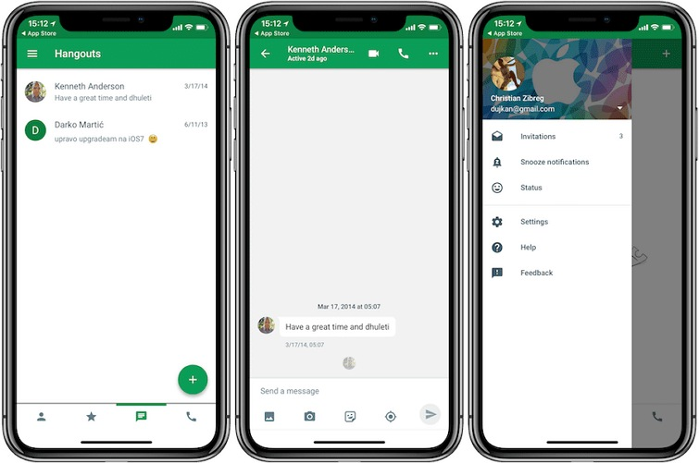
Peralatan kolaborasi proyek
Communication tool #3: Google Hangouts
Google Hangouts adalah aplikasi perpesanan instan gratis yang memungkinkan Anda mengobrol dan berbicara dengan kolega Anda kapan saja, di mana saja.
Keuntungan utama dari Hangouts adalah kesederhanaannya. Ini dapat diakses oleh pengguna dengan berbagai keterampilan teknologi
Notes:
Image from https://www.mockplus.com/blog/post/project-collaboration-software

Slide 21
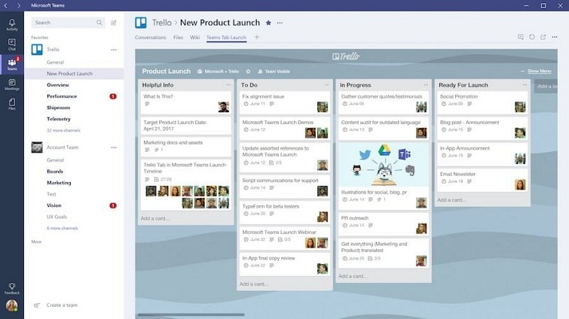
Peralatan kolaborasi proyek
Collaboration and tracking tool #1: Trello
Trello saat ini adalah salah satu aplikasi manajemen kolaborasi paling populer. Ini memungkinkan anggota tim untuk membuat dan mendistribusikan proyek, serta mengkategorikan item melalui platform dengan cara yang sangat sederhana. Ini juga memungkinkan Anda untuk melacak kemajuan proyek kapan saja.
Notes:
Image from https://www.mockplus.com/blog/post/project-collaboration-software

Slide 22
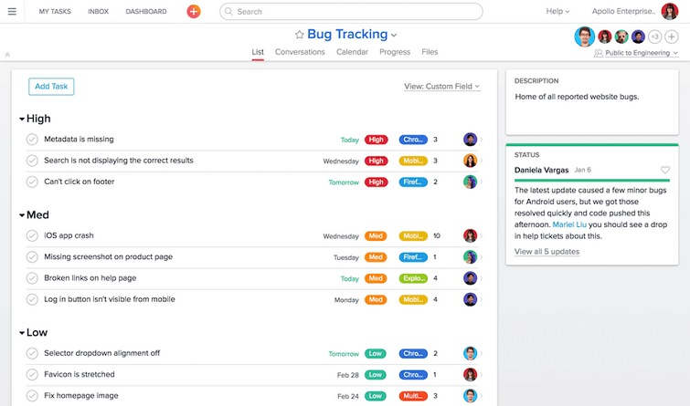
Peralatan kolaborasi proyek
Collaboration and tracking tool #2: Asana
Asana adalah salah satu alat manajemen kolaborasi proyek terkemuka saat ini. Ini adalah platform all-in-one termasuk email, dokumen kantor, dan komunikasi.
Anda dapat mengatur semua proyek Anda dalam daftar atau papan. Anda dapat membuat tugas secara langsung dan mengundang anggota tim untuk bergabung dengan proyek. Anda dapat mengatur tenggat waktu agar tugas individu berjalan sesuai rencana.
Notes:
Image from https://www.mockplus.com/blog/post/project-collaboration-software

Slide 23
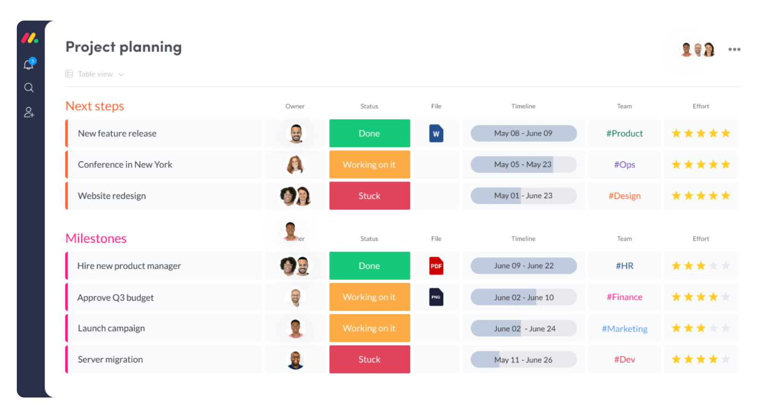
Peralatan kolaborasi proyek
Collaboration and tracking tool #3: monday.com
monday.com adalah Sistem Operasi Kerja (Work OS) yang mendukung tim untuk menjalankan proyek dan alur kerja dengan mandiri.
Ini adalah OS Kerja yang sederhana dan intuitif, memudahkan tim untuk membentuk alur kerja, menyesuaikan dengan perubahan kebutuhan, menciptakan transparansi, terhubung secara kolaboratif.
Notes:
Image from https://thedigitalprojectmanager.com/tools/what-is-monday-overview/

Slide 24
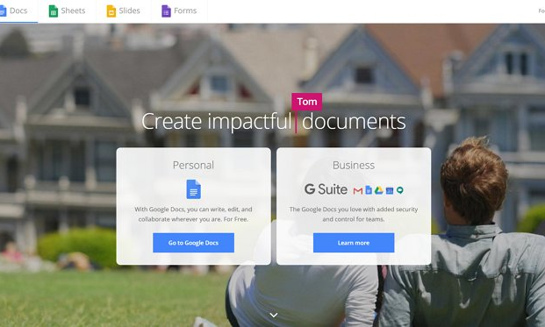
Peralatan kolaborasi proyek
Document sharing tool #1: Trello
Google Documents adalah alat kantor kolaboratif online yang memungkinkan Anda membuat, mengedit, dan berkolaborasi pada dokumen kapan saja, di mana saja - dan gratis.
Notes:
Image from https://www.mockplus.com/blog/post/project-collaboration-software

Slide 25
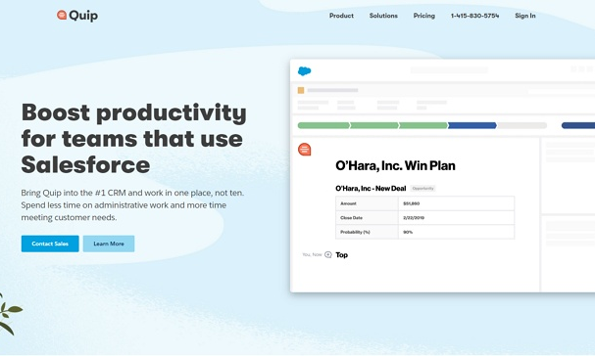
Peralatan kolaborasi proyek
Document sharing tool #2: Quip
Quip juga merupakan alat pemrosesan dokumen untuk kolaborasi tim, memungkinkan banyak orang mengedit dokumen secara bersamaan. Tidak seperti produk lain, Quip mendukung pesan instan, Anda bisa langsung berkomunikasi dengan anggota tim lainnya. Quip memungkinkan pengguna menyelesaikan pekerjaannya lebih cepat dengan mengurangi email dan rapat.
Notes:
Image from https://www.mockplus.com/blog/post/project-collaboration-software

Slide 26
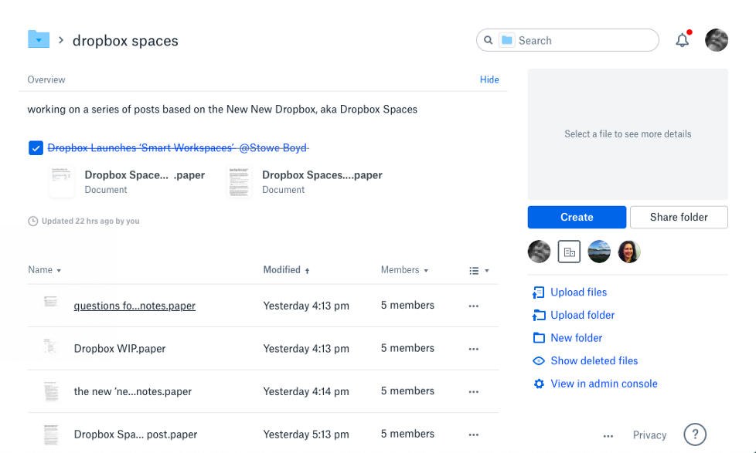
Peralatan kolaborasi proyek
Document sharing tool #3: Dropbox Paper
Dropbox Paper adalah platform kolaborasi dokumen yang sempurna untuk tim desain yang membantu mereka membuat, mengedit, bertukar pikiran, dan meninjau desain, mengelola tugas, dan bahkan menjalankan rapat online dengan media yang kaya (termasuk teks, gambar, dan video, dll.).
Notes:
Image from https://medium.com/gigaom/dropbox-spaces-and-dropbox-paper-not-totally-integrated-yet-a37d3c0f5d90

Slide 27
Peralatan handoff

Slide 28

Peralatan handoff
Design handoff
Handoff desain adalah titik dalam proses pengembangan produk di mana developer mengimplementasikan desain yang sudah jadi.
Agar handoff berhasil, kolaborasi desainer-pengembang yang baik sangat penting.
Notes:
Photo by Jackson David on Unsplash

Slide 29

Peralatan handoff
Kita bisa memahami arti dari design handoff dari susunan katanya, yaitu design yang berarti rancangan, dan handoff yang bisa diartikan sebagai penyerahan.
Sederhananya, design handoff adalah penyerahan rancangan dari tim UX Design kepada tim developer untuk kemudian diubah menjadi produk~
Design handoff adalah proses akhir yang harus dijalankan UX Designer saat desain mereka sudah selesai dan diuji.
Notes:
Photo by Jackson David on Unsplash

Slide 30
Peralatan handoff
Pada tahapan ini, UX Designer akan menyerahkan dokumentasi desain dari keseluruhan screen yang sudah dibuatnya.
Setelah itu, tiba waktunya seorang developer akan memulai proses implementasi desain yang dibuat ke dalam penulisan bahasa pemrograman.
Notes:
Photo by Jackson David on Unsplash

Slide 31
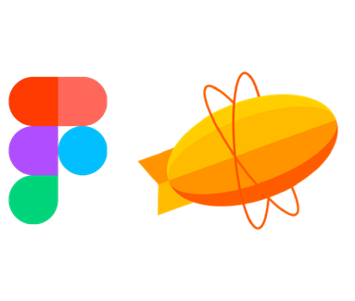

Peralatan handoff
Berikut ini tools yang umum dipakai~
Saat ini, ada banyak software yang memudahkan kita dalam proses design handoff bersama dengan tim.
Yang paling populer digunakan di antaranya adalah Figma, Zeplin, dan Bit.
Notes:
Photo by Jackson David on Unsplash

Slide 32
Peralatan handoff
Melalui software tersebut, design screen yang kamu buat bisa di-inspect secara detail. Anatomi yang bisa dilihat dan dipelajari oleh developer meliputi spacing, HEX color, typography, ukuran objek, dan masih banyak lagi lainnya.
Dengan tahap ini, tim developer lebih mudah untuk menghasilkan tampilan produk yang mirip dengan desain yang sudah dibuat.
Notes:
Photo by Jackson David on Unsplash

Slide 33
Peralatan handoff
Handoff tool #1: Figma
Dalam banyak hal, Figma untuk desain UI seperti Bit untuk kode, karena ini adalah cara kolaboratif untuk membuat aplikasi modular dalam tumpukan web modern.
Fitur seperti inspeksi kode, pengukuran tata letak, dan gaya bersama menjadikan Figma sebagai senjata pilihan bagi banyak tim produk yang berorientasi pada kolaborasi.
Notes:
Image from https://blog.bitsrc.io/15-designer-and-developer-collaboration-tools-for-2021-8fae54ac2298

Slide 34
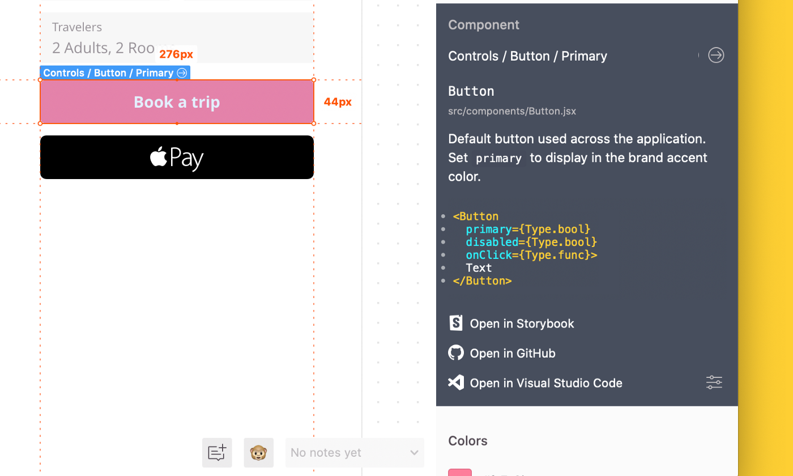
Peralatan handoff
Handoff tool #2: Zeplin
Zeplin memudahkan desainer untuk mengekspor file dalam satu klik menggunakan plugin Sketch, Figma, Adobe XD, Adobe Photoshop CC kami. Zeplin akan menghasilkan sebagian besar spesifikasi, aset, dan cuplikan kode yang disesuaikan untuk pengembang.
Fitur super lainnya dari Zeplin adalah Connected Components, memungkinkan semua orang mengakses komponen dalam basis kode Anda langsung pada desain.
Notes:
Image from https://blog.bitsrc.io/15-designer-and-developer-collaboration-tools-for-2021-8fae54ac2298

Slide 35
Peralatan handoff
Handoff tool #3: Bit.dev
Sebagian besar alat menangani handoff dari desain hingga pengembangan. Tapi, bagaimana dengan sebaliknya? Bagaimanapun, kode adalah apa yang pengguna dapatkan.
Bit adalah satu-satunya alat handoff pengembang-ke-perancang dalam daftar. Ini adalah pengubah permainan dalam cara desainer dapat berkolaborasi dalam pengembangan UI.
Notes:
Image from https://blog.bitsrc.io/15-designer-and-developer-collaboration-tools-for-2021-8fae54ac2298

Slide 36
Saatnya Kita Mencoba mengenal plugin

Slide 37
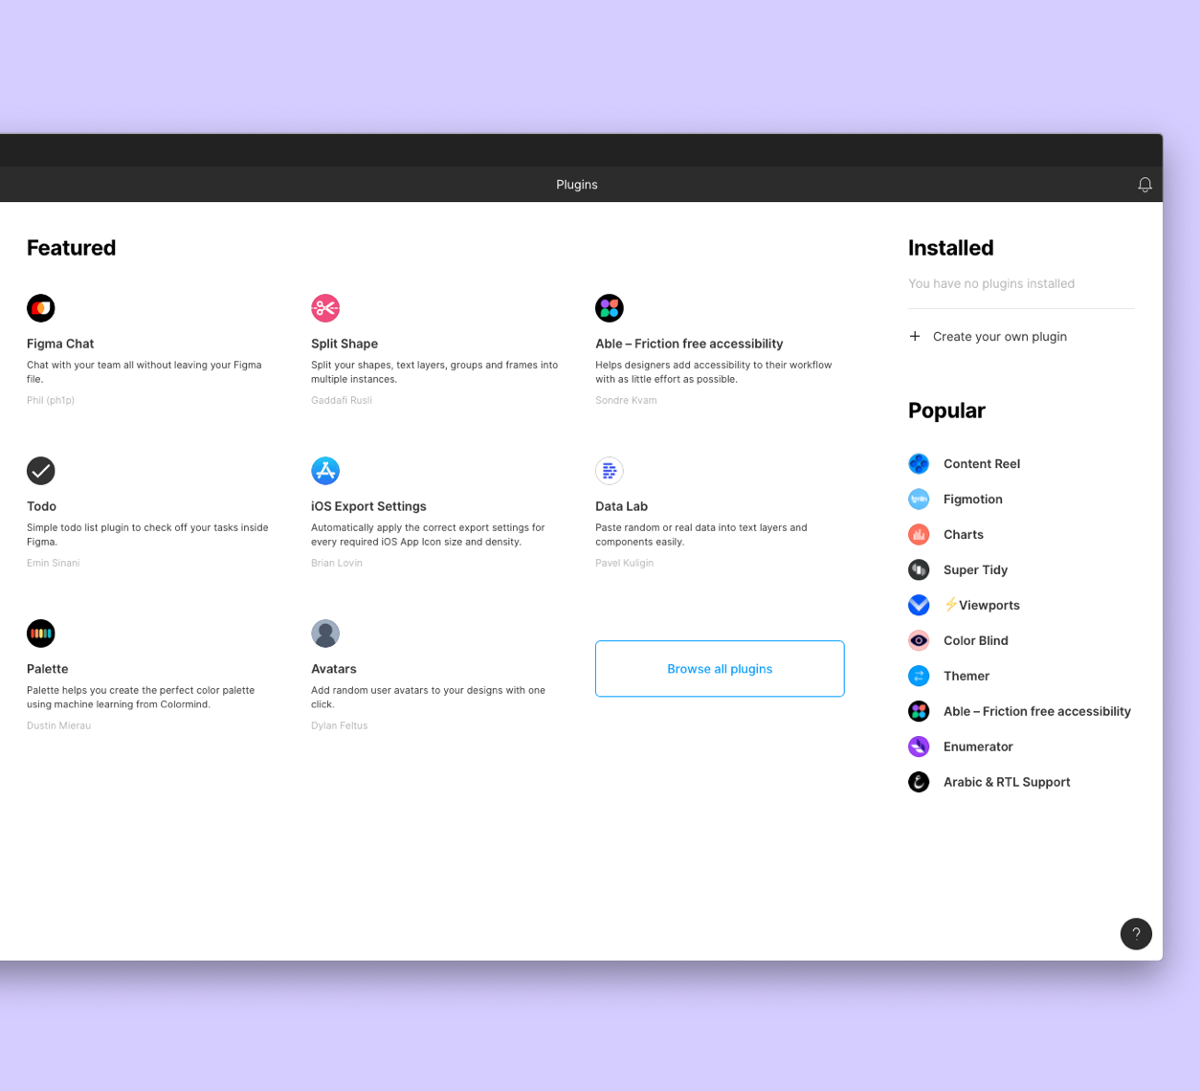
Mengenal plugin
Plugin
Dalam komputasi, plug-in (atau plugin, add-in, addin, add-on, atau addon) adalah komponen perangkat lunak yang menambahkan fitur tertentu ke program komputer yang ada.
Pada peralatan desain seperti Figma, Adobe XD, Sketch dan banyak lagi, terdapat berbagai macam plugin yang memudahkan para desainer untuk melakukan aktivitas desain dengan mudah dan cepat.
Notes:
Image from https://files.design/blog/figma-plugins-overview

Slide 38
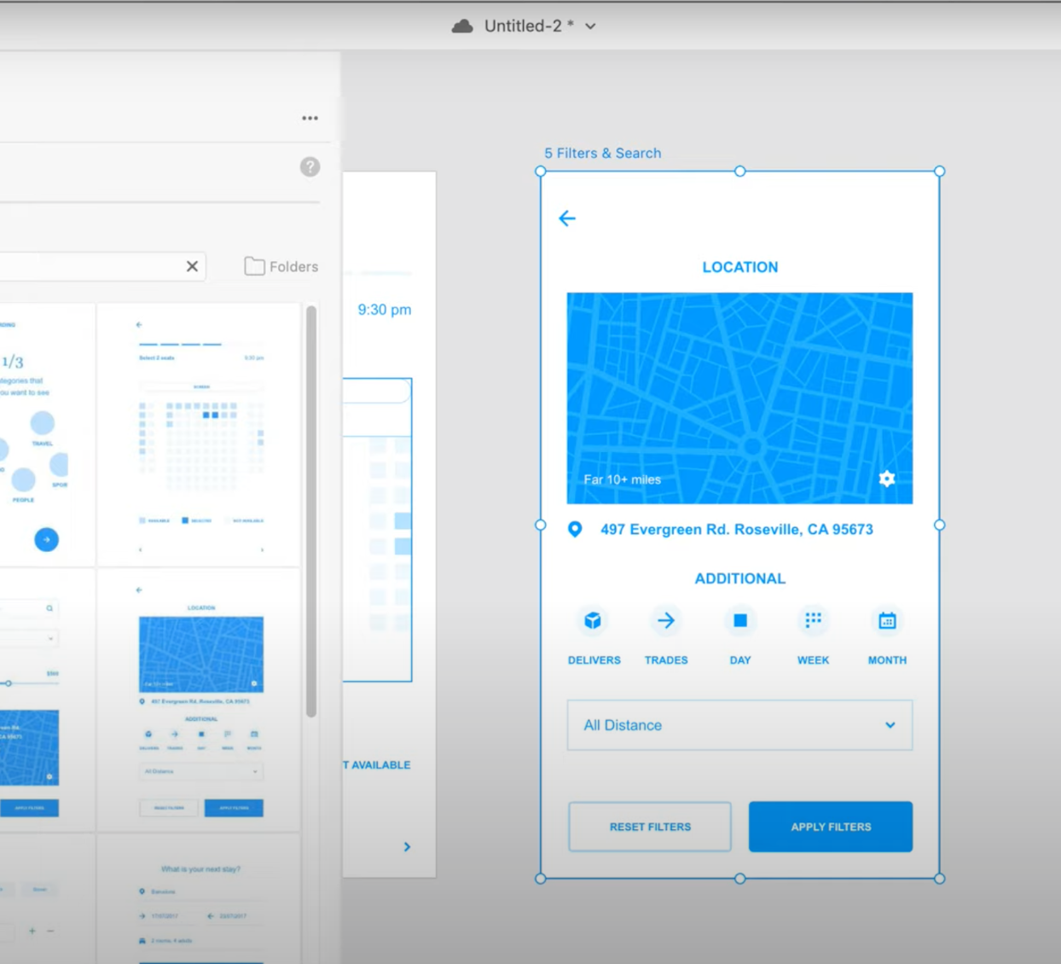
Mengenal plugin
Contoh dalam membuat wireframes
Ada beberapa plug-ins pada Adobe XD yang membuat proses wireframing lebih cepat:
1) Wireframer
2) QuickMockup
Silahkan klik untuk lihat video bagaimana kita bisa membuat wireframes dengan plugin - plugin tersebut.

Slide 39
Saatnya Quiz

Slide 40
Quiz
1. Berikut adalah peralatan yang secara umum digunakan untuk brainstorming, kecuali…
Adobe XD
LucidChart
Coggle
Google Docs

Slide 41
Quiz
1. Berikut adalah peralatan yang secara umum digunakan untuk brainstorming, kecuali…
Adobe XD
LucidChart
Coggle
Google Docs

Slide 42

Quiz
2. Berikut adalah peralatan yang secara umum digunakan untuk wireframing, kecuali…
Balsamiq
Mockplus
Zeplin
Just in mind

Slide 43
Quiz
2. Berikut adalah peralatan yang secara umum digunakan untuk wireframing, kecuali…
Balsamiq
Mockplus
Zeplin
Just in mind

Slide 44
Quiz
3. Prototipe adalah…
sampel awal yang dibangun untuk menguji konsep atau proses
sampel awal yang dibangun untuk keseluruhan desain
sampel awal yang dibangun untuk menemukan ide

Slide 45
Quiz
3. Prototipe adalah…
sampel awal yang dibangun untuk menguji konsep atau proses
sampel awal yang dibangun untuk keseluruhan desain
sampel awal yang dibangun untuk menemukan ide
Prototipe adalah sampel awal yang dibangun untuk menguji konsep atau proses

Slide 46
Quiz
4. Handoff adalah…
Proses pengujian prototipe
Proses pembuatan prototipe
Proses penyerahan desain
Proses pengembangan produk

Slide 47
Quiz
4. Handoff adalah…
Proses pengujian prototipe
Proses pembuatan prototipe
Proses penyerahan desain
Proses pengembangan produk
Handoff adalah proses penyerhan desain, umumnya dari desainer kepada developer.

Slide 48
Quiz
5. Masukkan peralatan di bawah pada bidang yang tepat
Slack
Trello
Yammer
Google Hangouts
monday.com
Asana

Slide 49
Quiz
5. Masukkan peralatan di bawah pada bidang yang tepat
Slack
Trello
Yammer
Google Hangouts
monday.com
Asana
Communication Tools: Slack, Yammer, Google Hangouts
Collaboration & Tracking Tools: Trello, Asana, monday.com

Slide 50
Quiz
6. Masukkan peralatan di bawah pada bidang yang tepat
Slack
Quip
Yammer
Google Hangouts
Dropbox Paper

Slide 51
Quiz
6. Masukkan peralatan di bawah pada bidang yang tepat
Slack
Quip
Yammer
Google Hangouts
Dropbox Paper
Collaboration & Tracking Tools: Slack, Yammer, Google Hangouts
Document Sharing Tools: Quip, Dropbox Paper

Slide 52
Referensi dan bacaan lebih lanjut
Referensi dan bacaan lebih lanjut
1) 22 Best Online Collaboration Tools for Design Teams in
2020 by Mockplus
2) What Figma Plugins Can And Can't Do by Design Files
3) 17 Designer Developer Collaboration and Handoff Tools
For 2021 on medium

Slide 53

TERIMA
KASIH

